Slide 1
Годовая аттестация
2023-2024

Slide 2
Годовая аттестация 2023-2024 уч.г. включает :
Контрольные работы без видео наблюдения
1-11 класс – с 10 по 30 апреля 2024 года
10-11 класс (экстернат) – с 1 по 10 апреля 2024 года
Контрольные работы с видео наблюдением (ZOOM)
4-11 класс
(см.слайды 7-15)
Независимая диагностика МЦКО
4 класс – 23 апреля 2024 года
7 класс – 26 апреля 2024 года

Slide 3
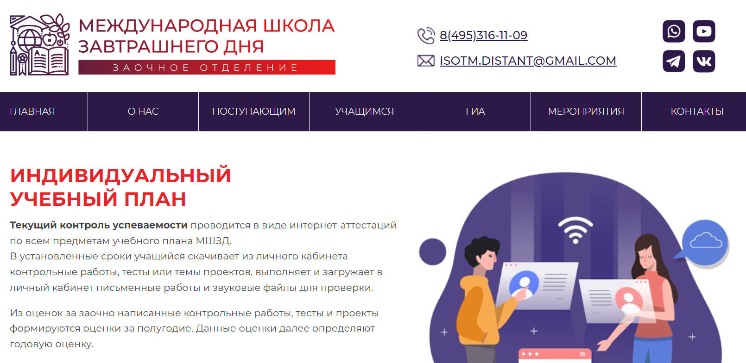
https://distant.isotm.ru
Индивидуальный учебный план

Slide 4
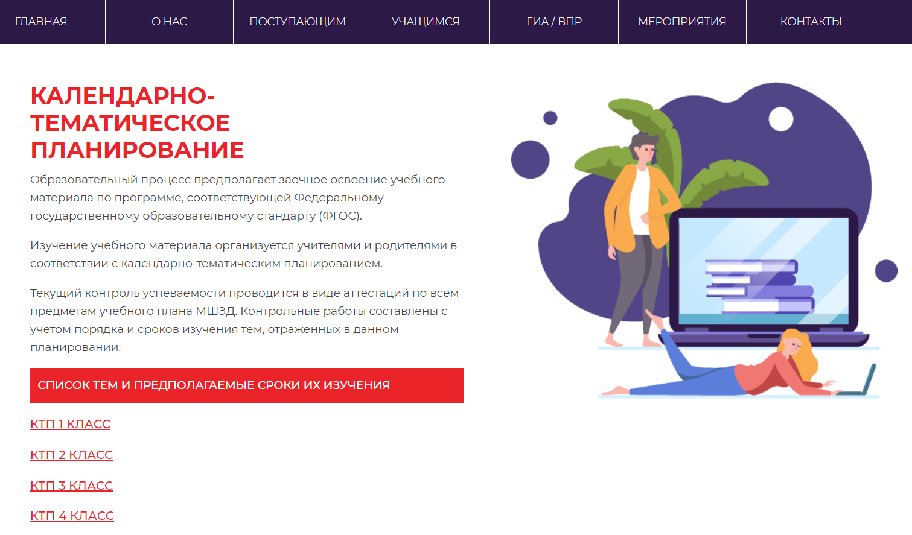
https://distant.isotm.ru
Тематическое планирование

Slide 5
Контрольные работы
без видео наблюдения

Slide 6
Контрольные работы
по материалу - см.ИУП
 | дата размещения работы учителем | сроки загрузки выполненной работы учеником | сроки проверки и выставления оценки учителем | сроки пересдачи | сроки повторной проверки и выставления оценки
с 1 по 11 класс | 11 марта | с 10 по 30 апреля | с 01 по 15 мая | с 16 по 20 мая | до 30 мая
10-11 класс (экстернат) | 11 марта | с 01 по 10 апреля | с 11 по 25 апреля | с 26 по 30 апреля | до 15 мая

Slide 7
Контрольные работы
с ZOOM наблюдением

Slide 8
4 класс
Дата | День недели | Предмет | Продолжительность
08 апреля 2024 года | понедельник | Математика | 60 минут
23 апреля 2024 года | вторник | Русский язык | 60 минут

Slide 9
5 класс
Дата | День недели | Предмет | Продолжительность
24 апреля 2024 года | среда | Математика | 90 минут
10 апреля 2024 года | среда | Русский язык | 60 минут

Slide 10
6 класс
Дата | День недели | Предмет | Продолжительность
25 апреля 2024 года | четверг | Математика | 90 минут
16 апреля 2024 года | вторник | Русский язык | 90 минут

Slide 11
7 класс
Дата | День недели | Предмет | Продолжительность
17 апреля 2024 года | среда | Математика | 60 минут
26 апреля 2024 года | пятница | Русский язык | 90 минут

Slide 12
8 класс
Дата | День недели | Предмет | Продолжительность
22 апреля 2024 года | понедельник | Математика | 120 минут
15 апреля 2024 года | понедельник | Русский язык (формат ОГЭ) | 235 минут

Slide 13
9 класс
Дата | День недели | Предмет | Продолжительность
19 апреля 2024 года | пятница | Математика | 120 минут
12 апреля 2024 года | пятница | Русский язык | 120 минут

Slide 14
10 класс
Дата | День недели | Предмет | Продолжительность
18 апреля 2024 года | четверг | Математика | 180 минут База 235 минут Профиль
11 апреля 2024 года | четверг | Русский язык | 120 минут
20 апреля 2024 года ОЧНО (Москва) | суббота | Литература | 235 минут
26 апреля 2024 года ZOOM (иногородние) | среда | Литература | 235 минут

Slide 15
10-11 (экстернат) и 11 класс
Дата | День недели | Предмет | Продолжительность
16 апреля 2024 года | вторник | Математика | 180 минут База 235 минут Профиль
09 апреля 2024 года | вторник | Русский язык | 120 минут

Slide 16
Независимая диагностика
МЦКО
(только для москвичей)

Slide 17
РУССКИЙ ЯЗЫК
4 класс – 23 апреля 2024 года
7 класс – 26 апреля 2024 года

